Slide 1

Министерство образования и науки Челябинской области
Государственное бюджетное профессиональное образовательное учреждение
«Троицкий технологический техникум»
Практика сетевого взаимодействия:
реализация проекта «Билет в будущее»
Докладчик мастер производственного обучения
Куляшова Ольга Николаевна

Slide 2

«Если Вы правильно выберите труд и вложите в него душу, то счастье само Вас отыщет»
К.Д.Ушинский

Slide 3


Slide 4

Цель проекта:
Создание условий для раскрытия личностных качеств школьников, реализации их творческих способностей и формирования взвешенного, самостоятельного выбора обучающимися профессиональной деятельности.

Slide 5
Задачи:
- ознакомление с основными принципами выбора профессии;
- сформировать положительное отношение к труду;
- привлечь внимание школьников к развитию и совершенствованию экономики и социальной сферы через профессиональное самоопределения молодежи с учётом региональной специфики и в соответствии с государственной политикой в области образования.
- научить соотносить требования, предъявляемые профессией, с индивидуальными качествами

Slide 6

Программа профессиональной пробы
состоит из четырёх этапов:
Введение
Постановка задачи
Выполнение задания
Контроль, оценка и рефлексия

Slide 7
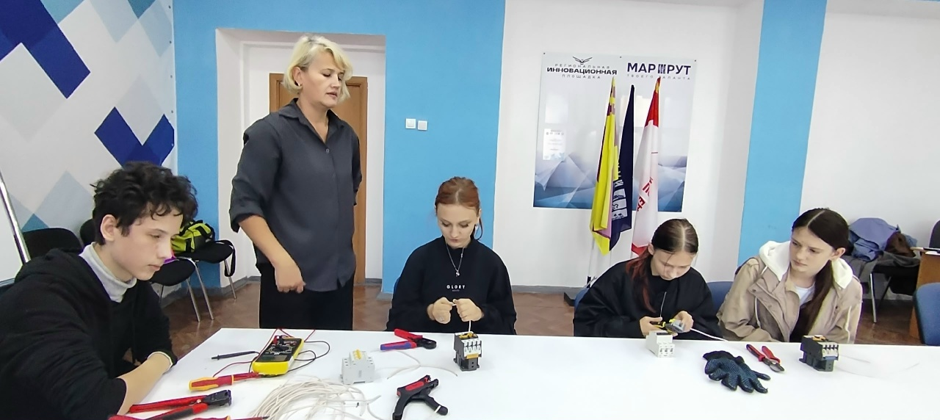
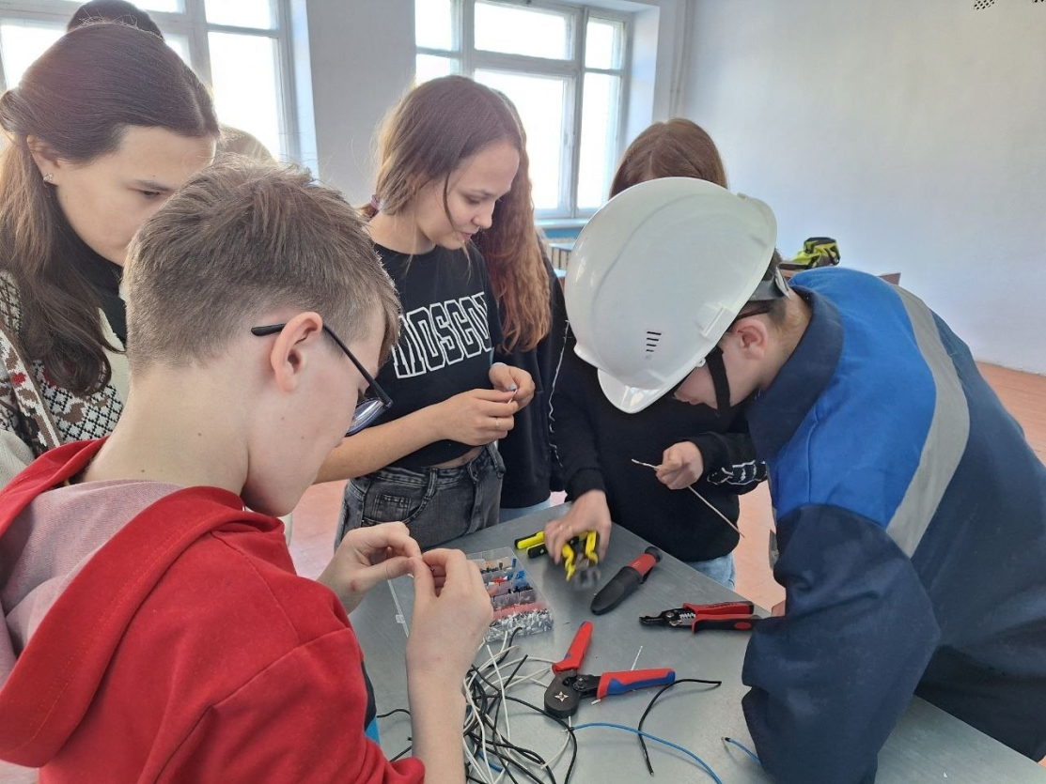
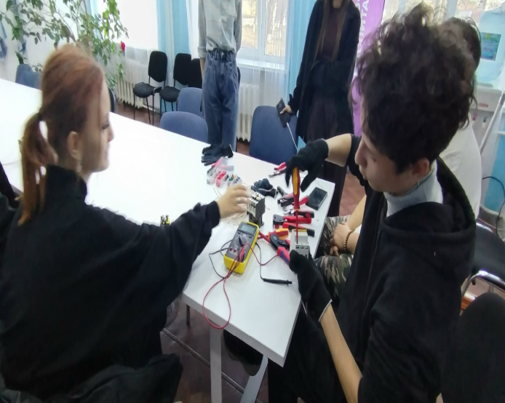
Электромонтер по ремонту и обслуживанию электрооборудования (по отраслям)

Slide 8
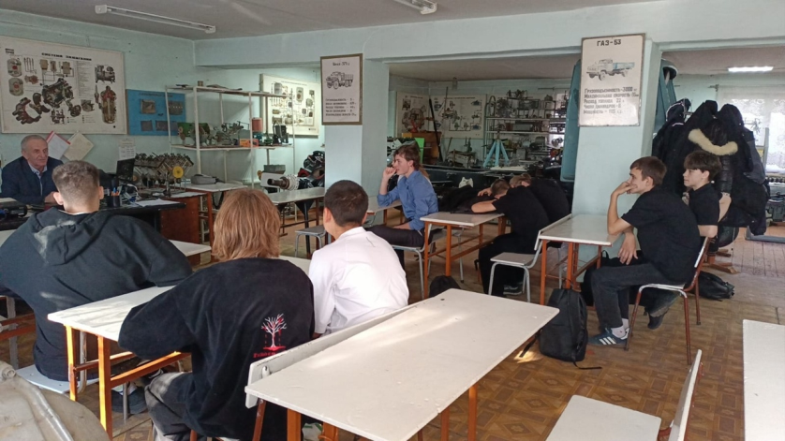
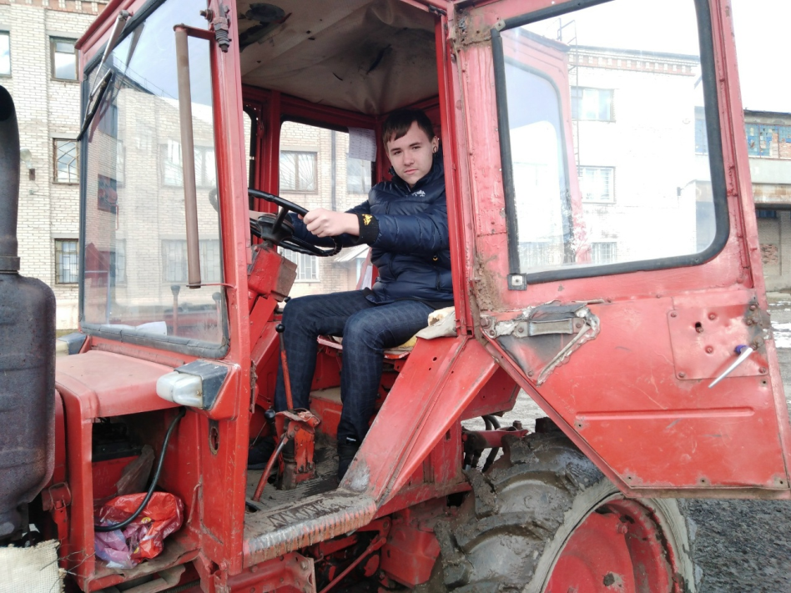
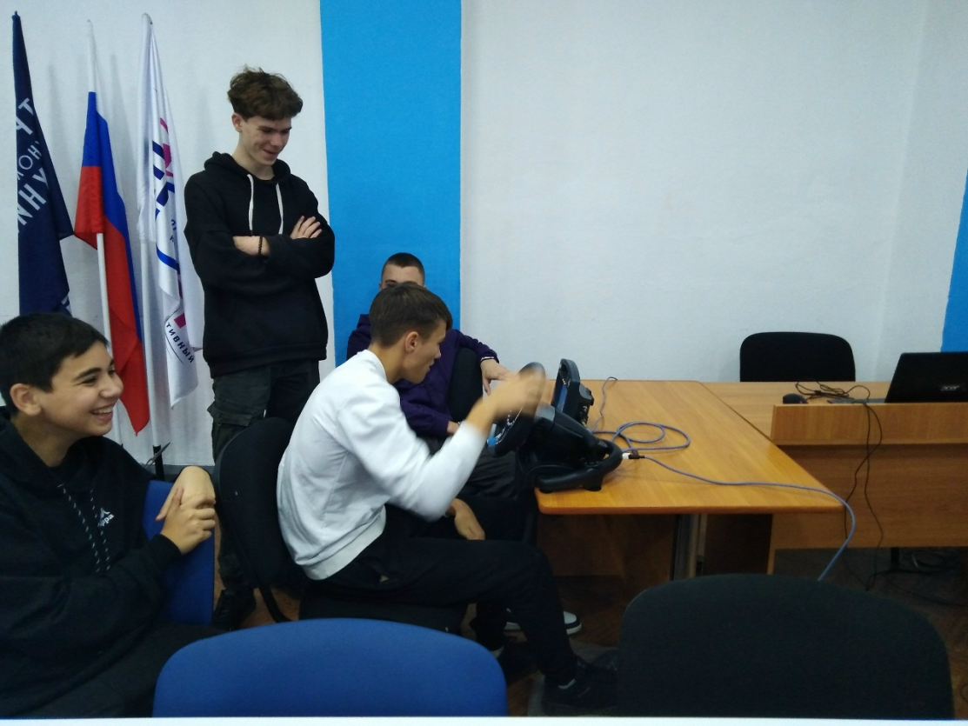
Мастер сельскохозяйственного производства

Slide 9
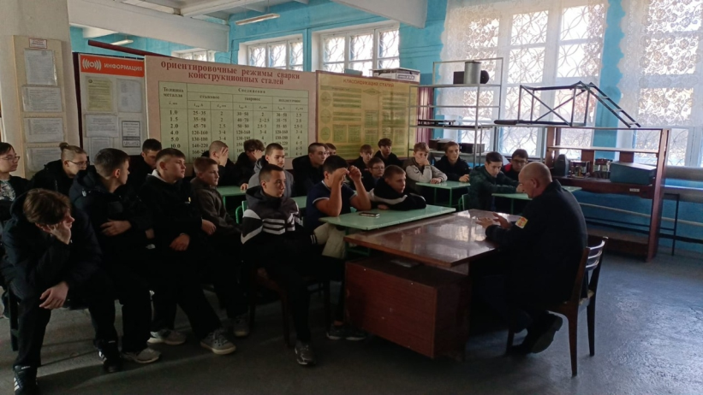
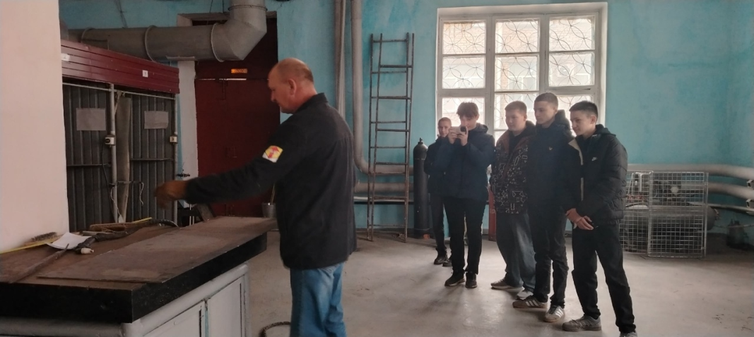
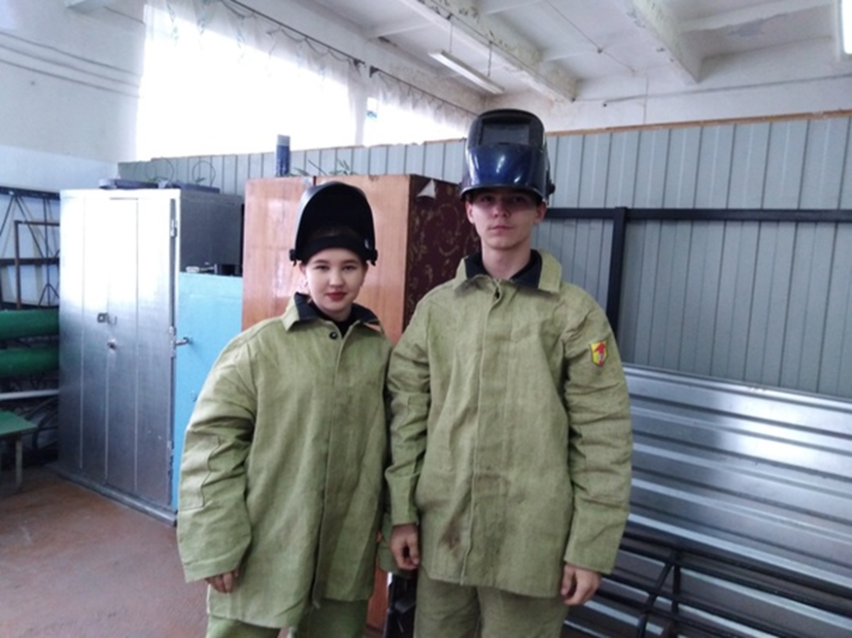
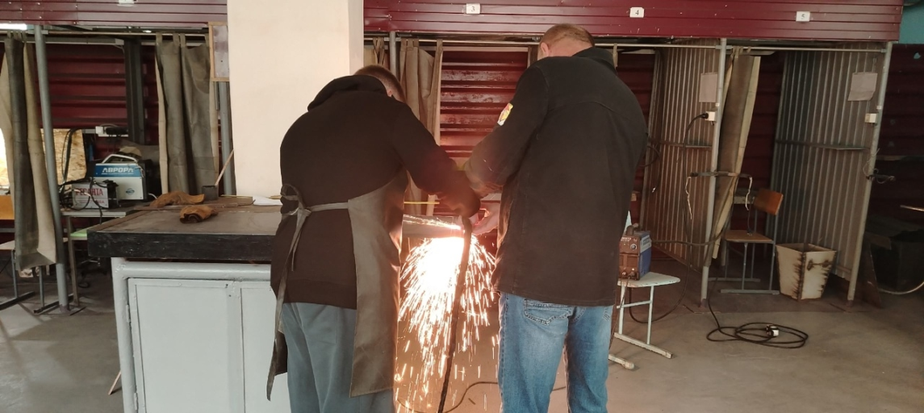
Сварщик

Slide 10
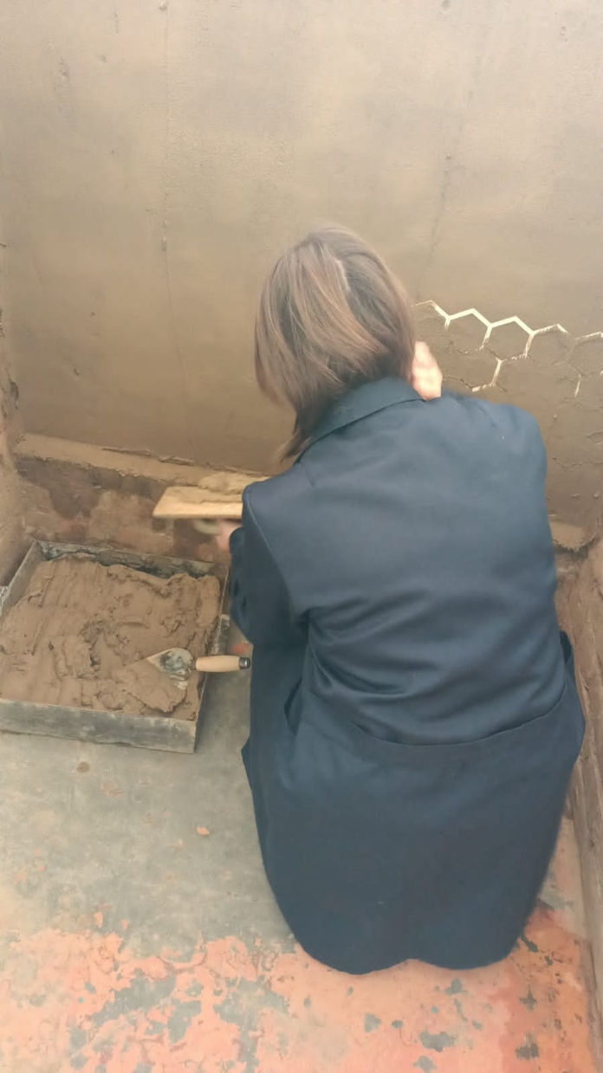
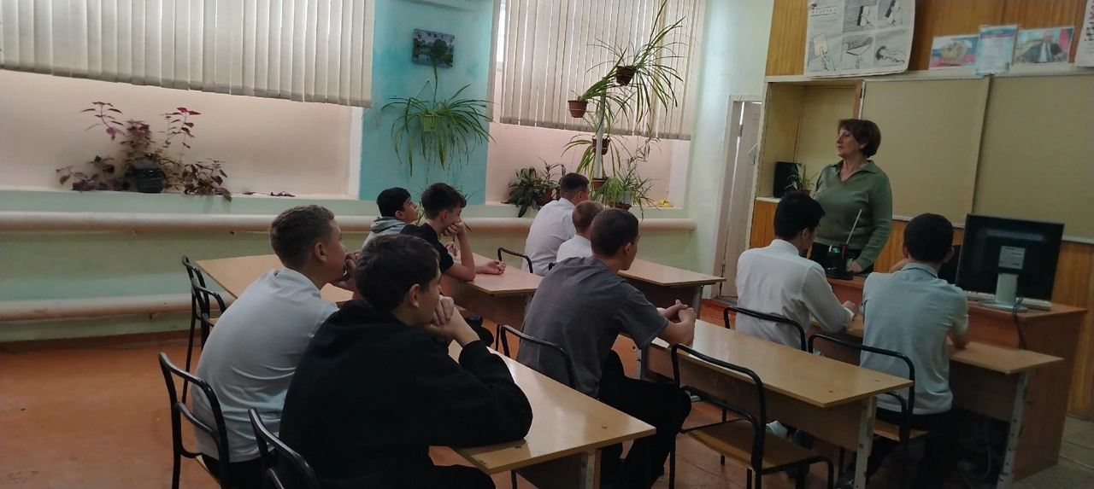
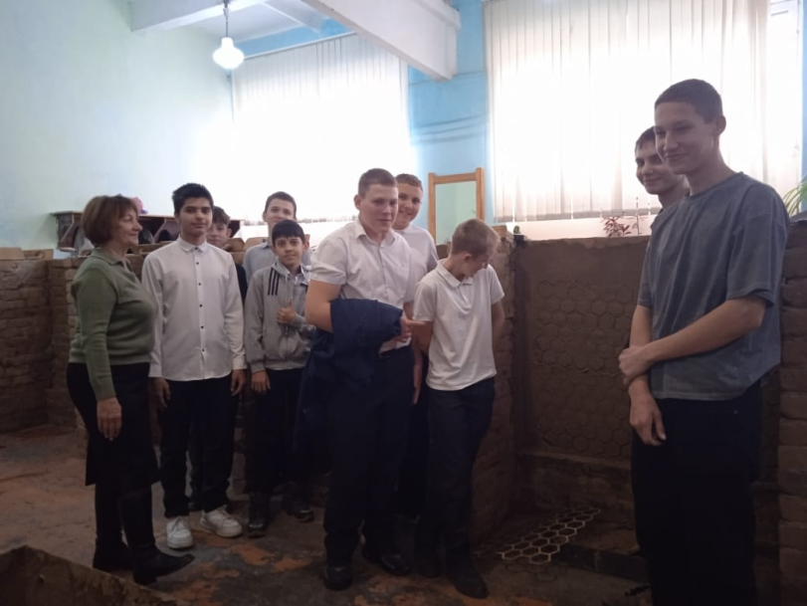
Мастер общестроительных работ

Slide 11
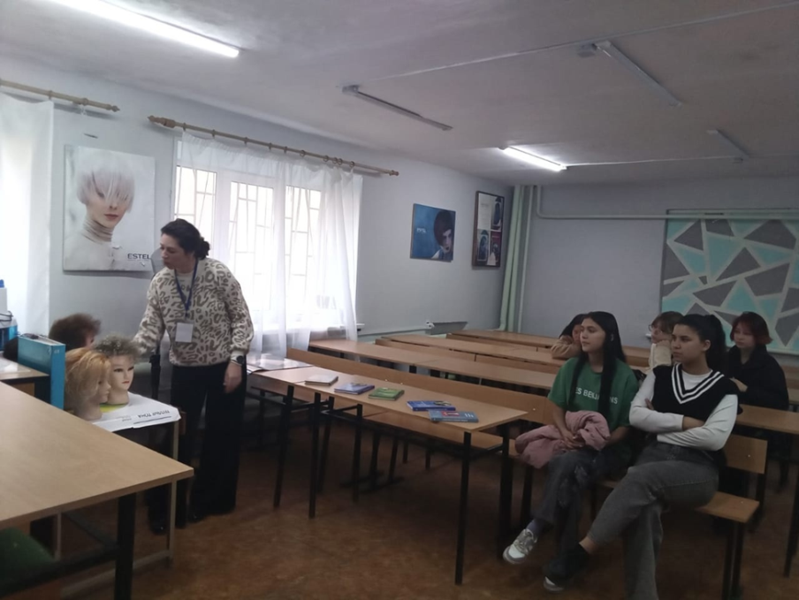
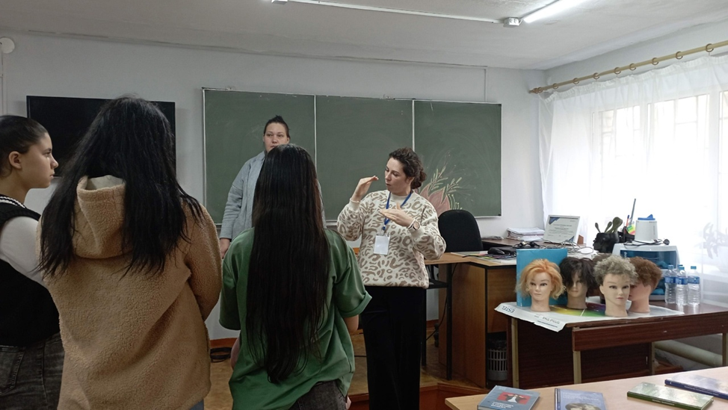
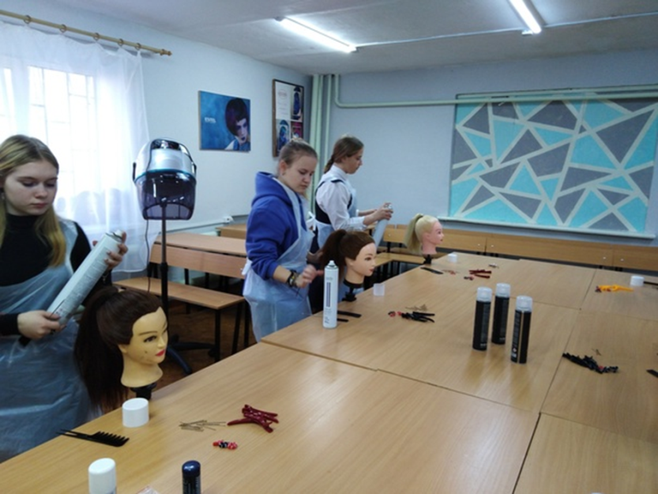
Индустрия красоты

Slide 12
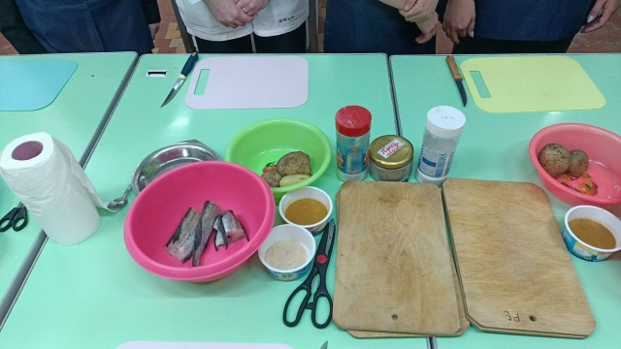
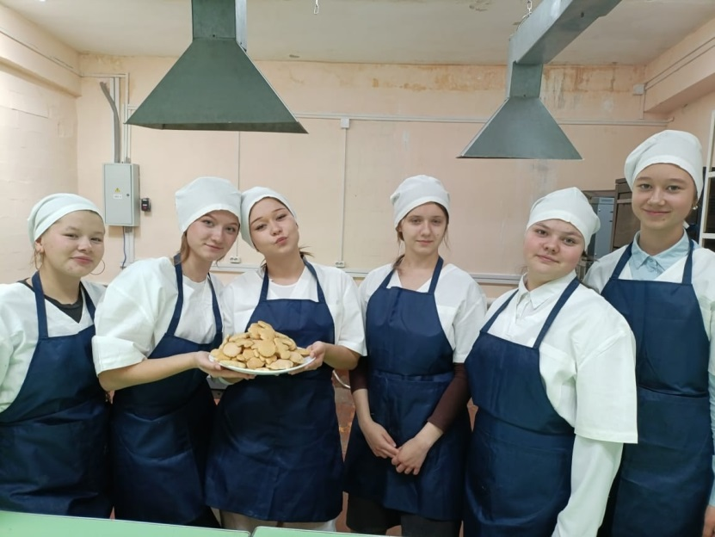
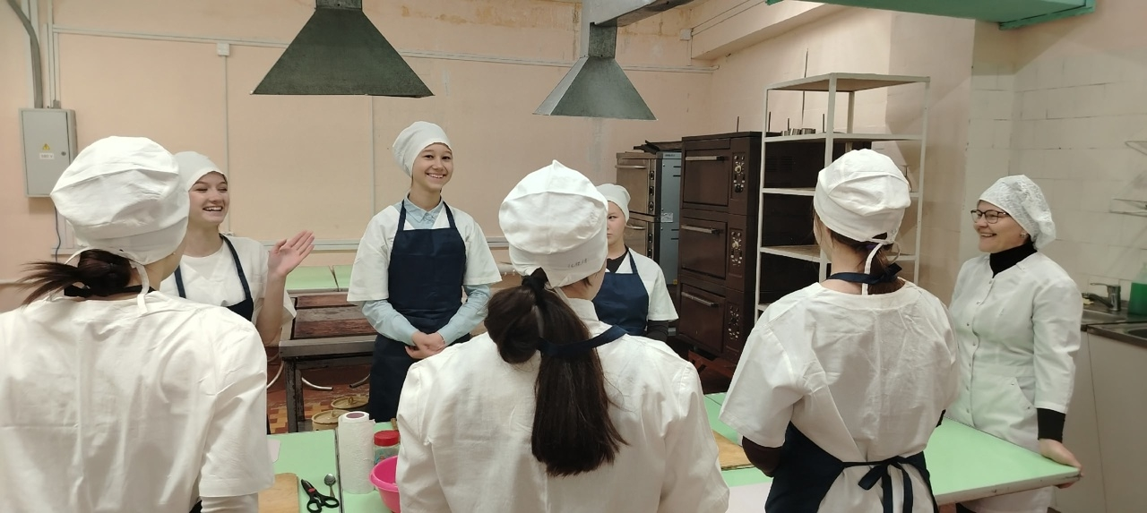
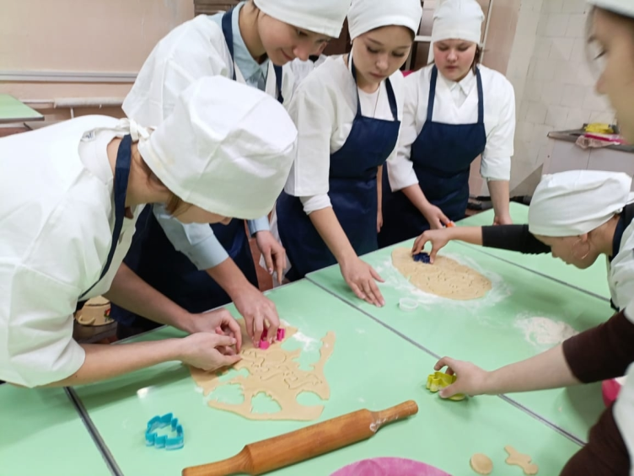
Повар

Slide 13
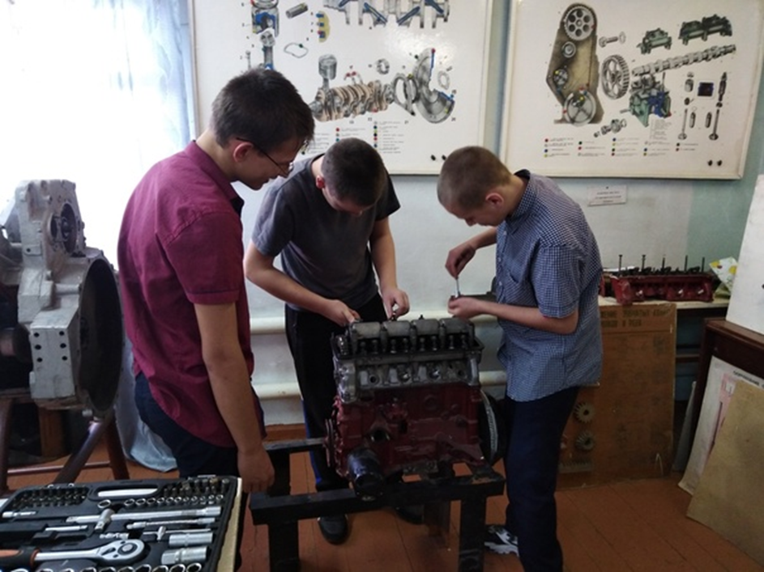
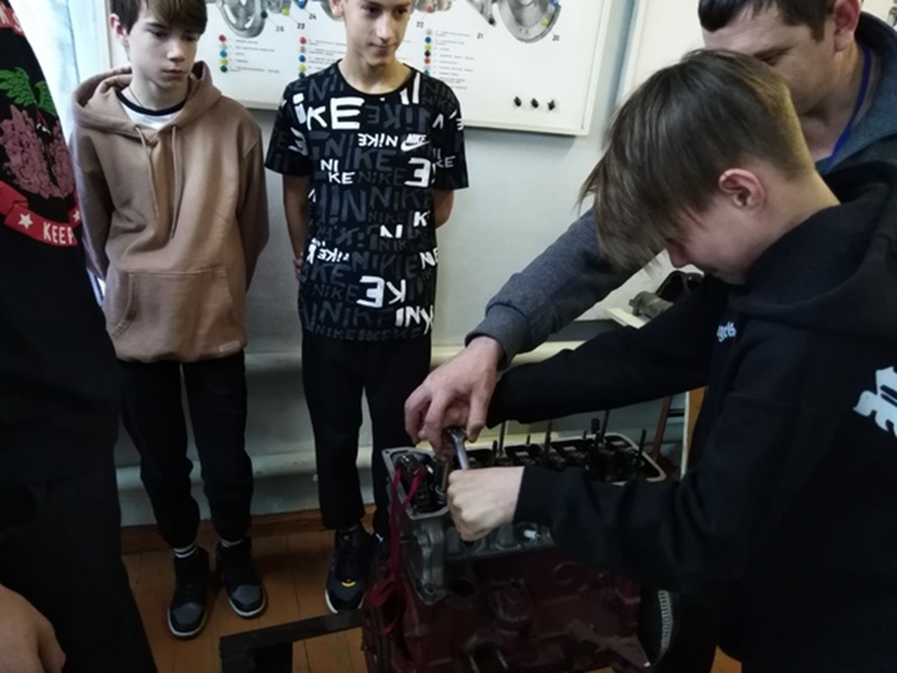
Мастер по ремонту и обслуживанию автомобилей

Slide 14

Спасибо за внимание

Slide 15
Министерство образования и науки Челябинской области
Государственное бюджетное профессиональное образовательное учреждение
«Троицкий технологический техникум»
Практика сетевого взаимодействия:
реализация проекта «Билет в будущее»
Докладчик мастер производственного обучения
Куляшова Ольга Николаевна

